Slide 1

설계할 게임 장르
AI_18_정지현

Slide 2





Contents
5. Decision
- 설계할 게임 결정
1. EDA (분석을 위한 데이터를 준비)
- 원본데이터 저장
- 필요 없는 행 제거
- 중복 데이터 제거
- 결측치 제거
- 이상치 제거
- 데이터타입 변환
- 데이터 형태 일정하게 유지
- Feature engineering
3. Result
- 설계할 게임 장르 추리기
4. Success Probability
- 데이터 설정
- 각 장르의 성공 확률
2. Mission
- 지역에 따른 장르 선호도
- 나라에 따른 장르 선호도
- 연도별 게임의 트렌드
- 인기가 많은 게임
- by 장르
- by 최근 연도

Slide 3

1. EDA
0. 원본데이터 저장
1. 필요 없는 열 제거 → [Unnamed: 0], [Platform]
2. 중복데이터 제거
3. 결측치 제거
4. 출시 연도 column
- 이상치 확인
연도가 1000 이하인 데이터 제거

Slide 4

1. EDA
5. 출고량 column
- 오름차순으로 정렬
기본 단위가 M(million)이기 때문에
K와 M이 붙어있는 데이터는 정제
6. 데이터타입 변환
7. 총 출고량 column 추가
8. 플랫폼만 다른 게임 : 같은 게임으로 간주 → 수치 데이터 병합

Slide 5
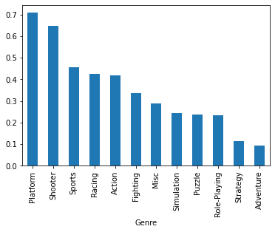
2. Mission
1. 지역에 따른 장르 선호도
- NA (북미지역)
Platform, Shooter 장르 선호

Slide 6
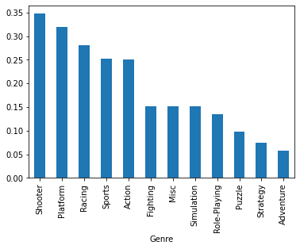
2. Mission
1. 지역에 따른 장르 선호도
- EU (유럽지역)
Shooter, Platform 장르 선호

Slide 7
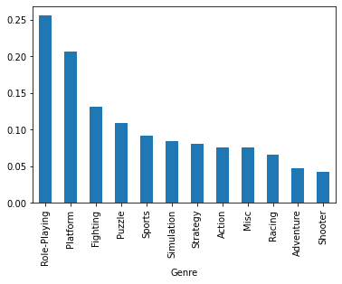
2. Mission
1. 지역에 따른 장르 선호도
- JP (일본지역)
Role-Playing, Platform 장르 선호

Slide 8
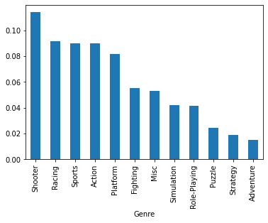
2. Mission
1. 지역에 따른 장르 선호도
- Other (기타지역)
Shooter 장르 선호

Slide 9
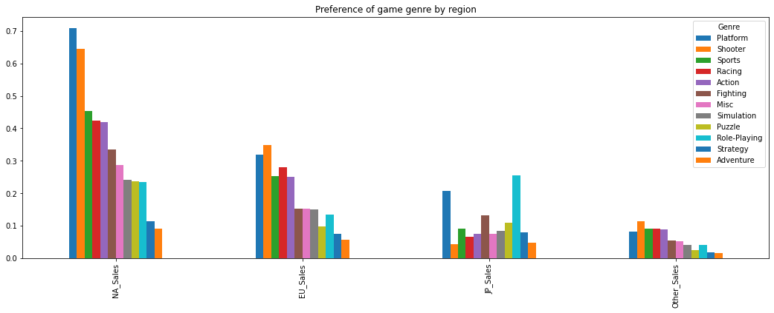
2. Mission
1. 지역에 따른 장르 선호도

Slide 10
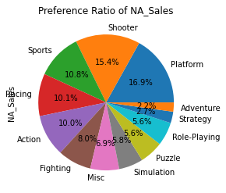
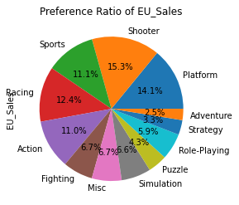
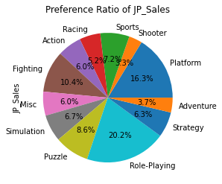
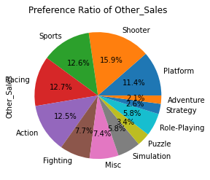
2. Mission
2. 나라에 따른 장르 선호도
NA(북미지역) : Platform, Shooter, Sports, Racing
EU(유럽지역) : Shooter, Platform, Racing, Sports
JP(일본지역) : Role-Playing, Platform, Fighting, Puzzle
Other(기타지역) : Shooter, Racing, Sports, Action
>> 지역별로 선호하는 게임의 장르가 Platform, Shooter, Racing, Sports로 비슷하다고 생각

Slide 11
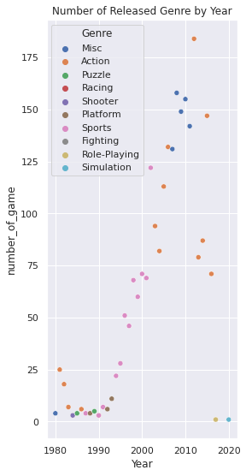
2. Mission
3. 연도별 게임 트렌드
- 장르별 연간 출시된 게임 개수
1990년대 : Sports 장르 출시 多
2000년대~ : Action 장르 출시 多

Slide 12
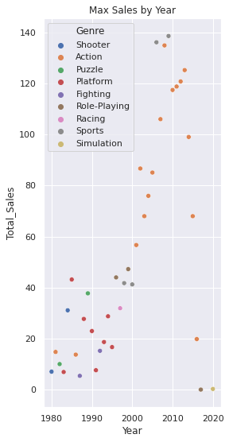
2. Mission
3. 연도별 게임 트렌드
- 장르별 연간 최대 출고량
1990년대 초중반 : Platform 유행
2000년대~ : Action 유행

Slide 13

2. Mission
4. 인기가 많은 게임
- 데이터 분석
데이터셋 설정 : 인기있는 게임 = 총 출고량이 1(백만) 이상

Slide 14
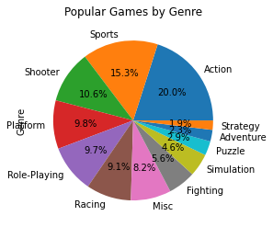
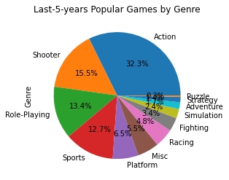
2. Mission
4. 인기가 많은 게임
- 인기있는 게임 by 장르
- 최근 5년 간 인기있는 게임 by 장르
Action, Sports, Shooter, Platform, Role-Playing, Racing이 75% 차지
Action, Shooter, Role-Playing, Sports가 74%를 차지

Slide 15
3. Result
2-1, 2 :
지역에 관계 없이 Platform, Shooter, Racing, Sports
2-3 :
1990년대 초 · 중반 : Platform 유행
2000년대~ : Action 유행
2-4 :
인기있는 게임 장르 : Action, Sports, Shooter, Platform, Role-Playing, Racing
최근 5년 간 인기있는 게임 장르 : Action, Shooter, Role-Playing, Sports

Slide 16
3. Result
2-1, 2 :
지역에 관계 없이 Platform, Shooter, Racing, Sports
2-3 :
1990년대 초 · 중반 : Platform 유행
2000년대~ : Action 유행
2-4 :
인기있는 게임 장르 : Action, Sports, Shooter, Platform, Role-Playing, Racing
최근 5년 간 인기있는 게임 장르 : Action, Shooter, Role-Playing, Sports

Slide 17
3. Result
2-1, 2 :
지역에 관계 없이 Platform, Shooter, Racing, Sports
2-3 :
1990년대 초 · 중반 : Platform 유행
2000년대~ : Action 유행
2-4 :
인기있는 게임 장르 : Action, Sports, Shooter, Platform, Role-Playing, Racing
최근 5년 간 인기있는 게임 장르 : Action, Shooter, Role-Playing, Sports

Slide 18
3. Result
2-1, 2 :
지역에 관계 없이 Platform, Shooter, Racing, Sports
2-3 :
1990년대 초 · 중반 : Platform 유행
2000년대~ : Action 유행
2-4 :
인기있는 게임 장르 : Action, Sports, Shooter, Platform, Role-Playing, Racing
최근 5년 간 인기있는 게임 장르 : Action, Shooter, Role-Playing, Sports

Slide 19
3. Result
2-1, 2 :
지역에 관계 없이 Platform, Shooter, Racing, Sports
2-3 :
1990년대 초 · 중반 : Platform 유행
2000년대~ : Action 유행
2-4 :
인기있는 게임 장르 : Action, Sports, Shooter, Platform, Role-Playing, Racing
최근 5년 간 인기있는 게임 장르 : Action, Shooter, Role-Playing, Sports

Slide 20
3. Result
2-1, 2 :
지역에 관계 없이 Platform, Shooter, Racing, Sports
2-3 :
1990년대 초 · 중반 : Platform 유행
2000년대~ : Action 유행
2-4 :
인기있는 게임 장르 : Action, Sports, Shooter, Platform, Role-Playing, Racing
최근 5년 간 인기있는 게임 장르 : Action, Shooter, Role-Playing, Sports
Platform : 옛날에 유행한 장르 >> 제외
Shooter : 지역을 타지 않고 인기있는 게임장르
Sports : 지역을 타지 않고 인기있는 게임장르
Action : 현재 유행중인 인기있는 게임 장르
Role-Playing : 현재 유행중인 인기있는 게임 장르, 일본지역에 우세한 장르
위의 4개 장르 중 하나 선택

Slide 21
4. Success Probability
- 사용할 데이터 설정 → 최근 5년간의 데이터로 설정 (2012~2016)
- 장르 별 게임의 성공 확률 구하기
= 각 장르의 최근 5년간 인기있는 게임에 든 개수 / 최근 5년간 출시된 게임 개수
Shooter : 49.45%
Sports : 37.37%
Action : 16.55%
Role-Playing : 14.13%

Slide 22


5. Decision
- If ) 회사 규모가 작다면
안전하게 성공할 확률이 높은 게임으로 결정
(레드오션인 Action 장르보다 블루오션인 Shooter 장르로 선택)
Shooter 장르
- If ) 회사 규모가 크다면
유행성도 높고 판매량도 높은 게임으로 결정
Action 장르

Slide 23

Thank you

